Slide 1
Apmācība darba vietā - B daļa

Slide 2
DIGITĀLO PRASMJU ATTĪSTĪŠANA
Šī moduļa mērķis ir attīstīt PIA pasniedzēju digitālās prasmes un sagatavot viņus darbam tiešsaistes vidē.

Slide 3
Mācību rezultāti
5. Instrumenti tiešsaistes mācību materiālu izstrādei | 6. Videoklipu un viktorīnu izveide tiešsaistes mācīšanai | 7. Mikroapmācība | 8. Infografikas veidošana
Atpazīt esošos atvērtā koda rīkus tiešsaistes mācību resursu izveidei; Izpratne par to, kāda veida resursus var izstrādāt, izmantojot atvērtā koda rīkus (video, audio lekcijas, mācību spēles, infografikas, eduzīnas u. c.). Izvēlēties savām vajadzībām vispiemērotākos rīkus. | Izmantojiet atvērtā koda programmatūru, lai izveidotu video lekciju vai skaidrojošu video Izpratne par atvērtā pirmkoda video programmatūras (piemēram, Powtoon) pamatfunkcijām. izveidot viktorīnas, izmantojot atvērtā koda rīkus (piemēram, Google veidlapas). | Izpratne par to, kas ir mini mācību resursu formāts (piem., Eduzine). Izpratne par to, kā izveidot mini mācību formāta resursu struktūru. Pārlūkojiet tiešsaistes resursus, lai atrastu pamatojuma avotus no uzticamiem avotiem. | Izmantojiet atvērtos dizaina rīkus (piemēram, Canva). Izprast dizaina pamatprincipus (līdzsvars, kontrasts, proporcijas, ...). izveidot QR kodus, izmantojot tiešsaistes rīkus (piemēram, QR code monkey).
Šeit jūs varētu aprakstīt sadaļas tēmu.
Šeit jūs varētu aprakstīt sadaļas tēmu.
Šeit jūs varētu aprakstīt sadaļas tēmu.

Slide 4
Apmācība darba vietā - B daļa
5.
Instrumenti tiešsaistes mācību materiālu izstrādei
6.
Videoklipu un viktorīnu izveide
7.
Mikroapmācība
8.
Infografikas veidošana

Slide 5
Mācīšanās tiešsaistē
E-mācības jeb mācīšanās tiešsaistē ir mācīšanās, kas pilnībā notiek tiešsaistē, meklējot un izmantojot tiešsaistes resursus vai piekļūstot materiāliem tiešsaistē, izmantojot e-mācību platformu (tīmekļa vietni).

Slide 6
MOOC (masveida atvērtie tiešsaistes kursi)
Masveida atvērtie tiešsaistes kursi (MOOC) ir tiešsaistes izglītības kursi, kuriem jebkurš students vai skolotājs var piekļūt, izmantojot internetu.

Slide 7
Tiešsaistes mācību platformas
https://en.unesco.org/covid19/educationresponse/solutions
https://education.ec.europa.eu/resources-and-tools/online-learning-resources/online-platforms

Slide 8
Tiešsaistes mācību resursi
Tiešsaistes mācību resursi ir visi digitālie materiāli, ko izmanto skolēnu mācīšanās atbalstam.
To var sniegt dažādos veidos atkarībā no izglītojamo vajadzībām. Tie var būt videoklipi, audio lekcijas, interaktīvas spēles, infografikas vai grāmatas.

Slide 9
Resursu veidi
Ir vairāki veidi, kā veidot saziņu ar skolēniem un iesaistīt viņus tiešsaistē.
Ļoti populāri ir tādi parastie formāti kā iestrādātie video un audio, un skolēni visā pasaulē tos ir labi uzņēmuši, jo tos ir viegli un lēti izveidot un kopīgot.

Slide 10
Resursu veidi
Atkarībā no izglītojamo vajadzībām ir dažāda veida tiešsaistes mācību audio un video resursi, kas papildina teksta kursus un ko var izmantot, lai iesaistītu studentus un uzlabotu viņu līdzdalību tiešsaistes mācībās.

Slide 11
Uz video balstīta mācīšanās
Uz video balstītajai mācīšanai ir iespēja apvienot kameras kadrus, animāciju, grafiku, tekstu un audio ierakstus, lai video radītu izcilu mācību pieredzi.

Slide 12
Paskaidrojošie videoklipi
Paskaidrojošie videoklipi vienkāršo sarežģītus tematus un pārvērš teksta smagus lasāmmateriālus viegli uztveramos vizuālos materiālos.
Pateicoties viegli saprotamai animācijai, tā uzlabo mācīšanās pieredzi, jo skolēni bez problēmām saglabā vairāk informācijas.
Šeit jūs varētu aprakstīt sadaļas tēmu.
Šeit jūs varētu aprakstīt sadaļas tēmu.
Šeit jūs varētu aprakstīt sadaļas tēmu.
Šeit jūs varētu aprakstīt sadaļas tēmu.

Slide 13
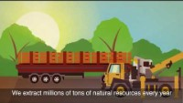
Šeit jūs varētu aprakstīt sadaļas tēmu.
Šeit jūs varētu aprakstīt sadaļas tēmu.
Šeit jūs varētu aprakstīt sadaļas tēmu.
Šeit jūs varētu aprakstīt sadaļas tēmu.
Aprites ekonomika| Eiropas Vides aģentūra|

Slide 14
Instruktāžas videoklipi (pamācības)
Instruktāžas videoklipi ir praktiski pamācības jeb praktiski pamācības, kurās soli pa solim tiek sniegti norādījumi, kā kaut ko darīt vai kā to darīt pareizi vai efektīvāk.
Video pamācības ir lielisks piemērs mācīšanās darbojoties, kas pasīvo skatīšanās pieredzi pārvērš par aktīvu mācīšanās pieredzi.
Šeit jūs varētu aprakstīt sadaļas tēmu.
Šeit jūs varētu aprakstīt sadaļas tēmu.
Šeit jūs varētu aprakstīt sadaļas tēmu.
Šeit jūs varētu aprakstīt sadaļas tēmu.

Slide 15
Video lekcijas
Videolekcija vai lekcija ir videoieraksts, kurā skolotājs vai profesionālis runā uz kameru, ir fotogrāfijas un teksts par tēmu vai to apvienojums.
To var izveidot, vienkārši ierakstot tiešraidi, tikšanos vai eksperta uzstāšanos, vai arī to var izveidot apzināti, lai aptvertu noteiktu tematu. Video lekcija ir ļoti efektīvs veids, kā vienreizējas mācību sesijas pārvērst atkārtoti izmantojamā saturā.
Šeit jūs varētu aprakstīt sadaļas tēmu.
Šeit jūs varētu aprakstīt sadaļas tēmu.
Šeit jūs varētu aprakstīt sadaļas tēmu.
Šeit jūs varētu aprakstīt sadaļas tēmu.

Slide 16
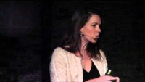
Šeit jūs varētu aprakstīt sadaļas tēmu.
Šeit jūs varētu aprakstīt sadaļas tēmu.
Šeit jūs varētu aprakstīt sadaļas tēmu.
Šeit jūs varētu aprakstīt sadaļas tēmu.
Ilgtspēja, izmantojot aprites ekonomiku | Maayke Damen |

Slide 17
YouTube piedāvā iespēju bez maksas piekļūt un kopīgot dažādus skaidrojošus videoklipus, pamācības un TED Talks.
Šeit jūs varētu aprakstīt sadaļas tēmu.
Šeit jūs varētu aprakstīt sadaļas tēmu.
Šeit jūs varētu aprakstīt sadaļas tēmu.

Slide 18
Uz video balstītas mācīšanās priekšrocības
Piesaista uzmanību
Palīdz saglabāt informāciju un zināšanas
Uzlabo uzdevumu veikšanu
Vienkāršo sarežģītus datus
Palīdz ieviest jaunus jēdzienus
ir rentabli
Palīdz izglītojamajiem redzēt reālās pasaules pielietojumu.
Šeit jūs varētu aprakstīt sadaļas tēmu.
Šeit jūs varētu aprakstīt sadaļas tēmu.
Šeit jūs varētu aprakstīt sadaļas tēmu.
Šeit jūs varētu aprakstīt sadaļas tēmu.

Slide 19
Uz audio balstīta mācīšanās
Radio - gan raidījums, gan interaktīvais - ir bijis plaši izmantots tālmācībā balstītas skolotāju apmācības modelis. Pēdējos gados interneta un mobilās tehnoloģijas revolucionizē un pārveido visus audioizglītības veidus.
Šeit jūs varētu aprakstīt sadaļas tēmu.
Šeit jūs varētu aprakstīt sadaļas tēmu.

Slide 20
Audio lekcijas (podcasting)
Podkāsts ir epizodiska digitālu audio vai video ierakstu sērija, kas bieži vien ir veltīta konkrētai tēmai vai tematam un ko skolēni var lejupielādēt un klausīties savās mobilajās ierīcēs jebkurā laikā, lai klausītos, veicot citas darbības.
Šeit jūs varētu aprakstīt sadaļas dd tēmu.
Šeit jūs varētu aprakstīt sadaļas tēmu.
Šeit jūs varētu aprakstīt sadaļas tēmu.
Šeit jūs varētu aprakstīt sadaļas tēmu.

Slide 21
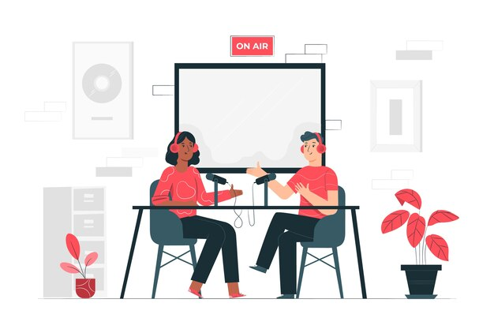
Audio lekcijas (podcasting)
Podkastos bieži tiek ierakstītas tiešraides lekcijas vai divu cilvēku saruna, tostarp jautājumu un atbilžu sesijas, kas var būt noderīgas arī skolēnam.
Šeit jūs varētu aprakstīt sadaļas dd tēmu.
Šeit jūs varētu aprakstīt sadaļas tēmu.
Šeit jūs varētu aprakstīt sadaļas tēmu.
Šeit jūs varētu aprakstīt sadaļas tēmu.

Slide 22
Audio lekcijas (podcasting)
Audio ir efektīvs informācijas nodošanas veids, jo īpaši attālās vietās.
Turklāt runātāja balss var būt neaizmirstama un palīdzēt skolēniem saglabāt un vēlāk atgūt informāciju. Tas, ka kāds runā tieši ar jums, uzlabo intimitāti un ir izdevīgi pedagogiem, kas vēlas radīt piederības sajūtu tālmācībā.
Šeit jūs varētu aprakstīt sadaļas dd tēmu.
Šeit jūs varētu aprakstīt sadaļas tēmu.
Šeit jūs varētu aprakstīt sadaļas tēmu.
Šeit jūs varētu aprakstīt sadaļas tēmu.

Slide 23
Audio lekcijas (podcasting)
Izmantojot podkāstus, runātājs var uzsvērt, intonēt un pārcelt vārdus vai frāzes, lai īsākā laikā izprastu jēdzienus, salīdzinot tikai ar lasīšanu.
Tas var palīdzēt skolotājiem sniegt vairāk informācijas, salīdzinot tikai ar rakstisku materiālu.
Šeit jūs varētu aprakstīt sadaļas dd tēmu.
Šeit jūs varētu aprakstīt sadaļas tēmu.
Šeit jūs varētu aprakstīt sadaļas tēmu.
Šeit jūs varētu aprakstīt sadaļas tēmu.

Slide 24
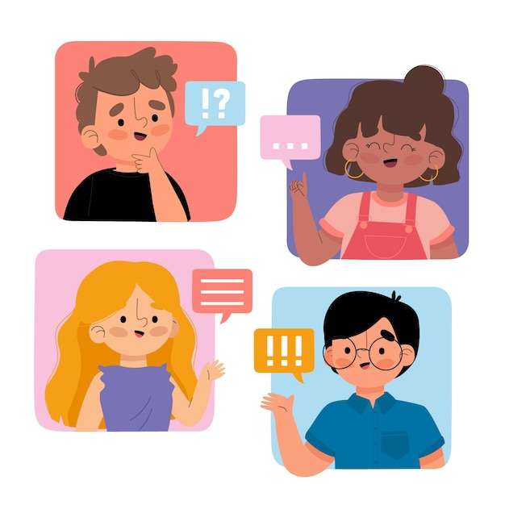
Audio lekcijas (podcasting)
Dažus mācību priekšmetus, piemēram, valodas prasmes, starppersonu komunikāciju un citus priekšmetus, kuros ir svarīgs vārdu krājums, izruna un citas valodas nianses, vislabāk var apgūt, izmantojot audioierakstus vai audioaplikas.
Šeit jūs varētu aprakstīt sadaļas dd tēmu.
Šeit jūs varētu aprakstīt sadaļas tēmu.
Šeit jūs varētu aprakstīt sadaļas tēmu.
Šeit jūs varētu aprakstīt sadaļas tēmu.

Slide 25
Ar audio papildinātu nodarbību priekšrocības
Palīdz saglabāt atmiņā
Uzlabo piederības sajūtu
Uzlabo pieejamību
Var sasniegt attālas, izolētas vietas
Labāk piemērots komunikācijas prasmēm
Ļauj skolēniem veikt vairākus uzdevumus
Šeit jūs varētu aprakstīt sadaļas dd tēmu.
Šeit jūs varētu aprakstīt sadaļas tēmu.
Šeit jūs varētu aprakstīt sadaļas tēmu.
Šeit jūs varētu aprakstīt sadaļas tēmu.

Slide 26
Uz spēlēm balstīta mācīšanās
Uz spēlēm balstīta mācīšanās ir aktīva mācīšanās metode, kurā tiek izmantoti spēles elementi, piemēram, progresēšana, balvas un sacensības, lai uzlabotu skolēnu mācīšanos.
Tas veicina skolēnu iesaistīšanos un jautrību, mudinot viņus turpināt spēlēt, vienlaikus iedvesmojot viņus turpināt mācīties.

Slide 27
Viktorīna
Piemēram, viktorīnās pārbaudāmās prasmes atbilst mācību uzdevumam. Tās var veidot tā, lai interaktīvi paaugstinātu uzdevuma sarežģītību atbilstoši spēlētāja prasmju izaugsmei.
Viktorīnas var veicināt motivāciju un sniegumu, kā arī izglītojamo dabiskās vēlmes pēc socializēšanās, meistarības, konkurences, sasniegumiem, statusa un pašizpausmes.

Slide 28
Uz spēlēm balstītas mācīšanās priekšrocības
Padara mācīšanos jautru un interaktīvu.
uzlabo mācīšanās motivāciju.
Palielina iesaistīšanos
Piedāvā reāllaika atgriezenisko saiti par progresu.
Uzlabo mācību pieredzi.

Slide 29
PALDIES JUMS ☺

Slide 30
"Eiropas Komisijas atbalsts šīs publikācijas izdošanai nenozīmē tās satura, kas atspoguļo tikai autoru viedokli, apstiprinājumu, un Komisija nav atbildīga par tajā ietvertās informācijas iespējamo izmantošanu." Projekta numurs: 2020-1-UK01-KA226-VET-094435

